Slide 1
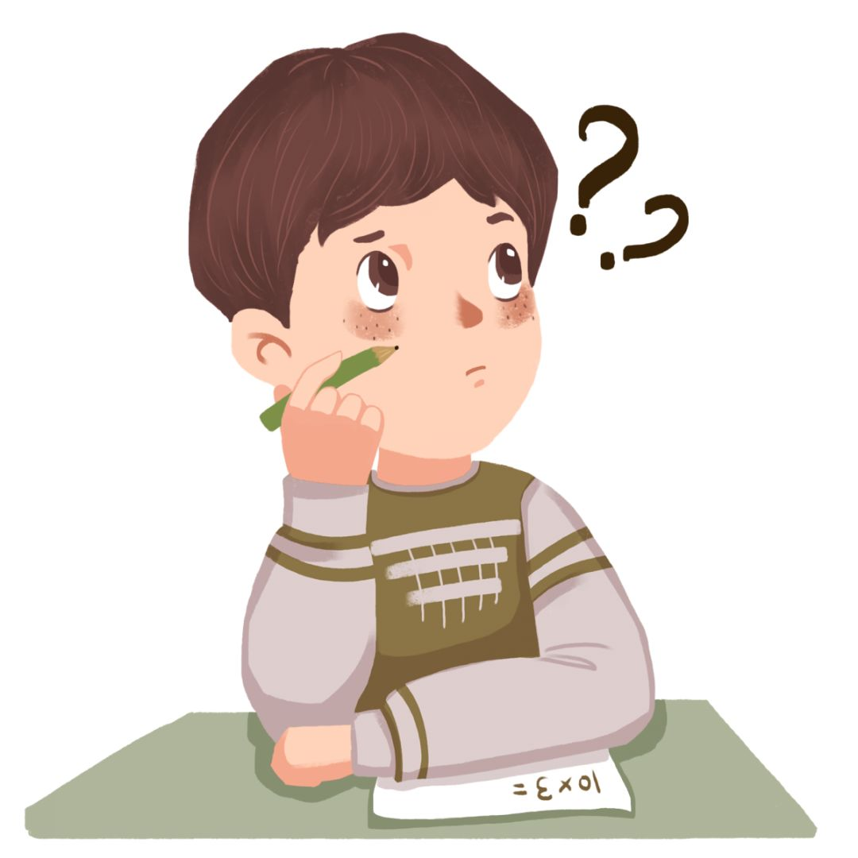
1. 什么叫算术平方根？
若一个正数的平方等于 a，则这个数叫做 a 的算术平方根，
表示为 ( a ≥ 0 ).
0 的平方根是 0，即 = 0.

Slide 2


2. 3 的平方等于 9，那么 9 的算术平方根是 _____.
3. 的平方等于 ，那么 的算术平方根是 _____；
4. 某展厅的地面为正方形，其面积 49 平方米，则边长是 _____ 米.
3
7
平方等于 9， ，49 的数还有吗？
思考
谨慎思考哦！不要片面！

Slide 3
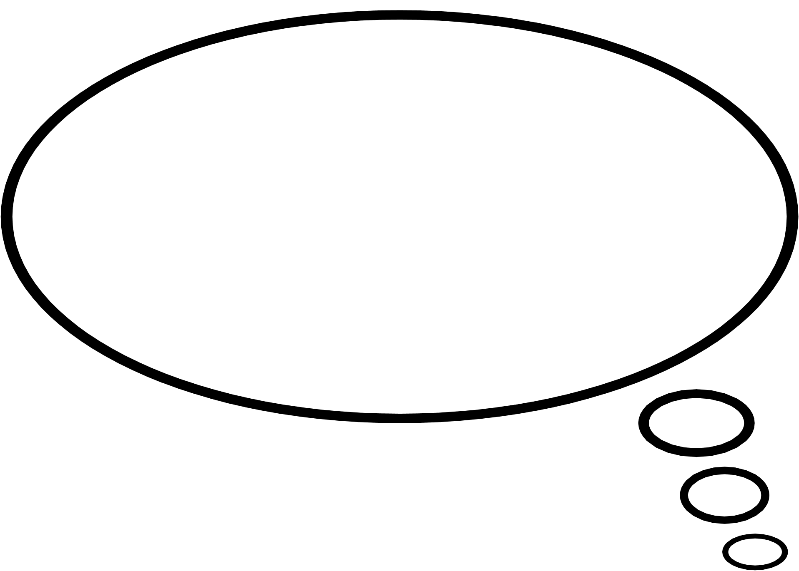
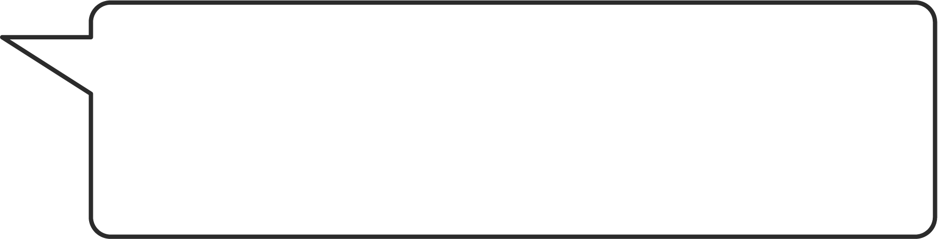
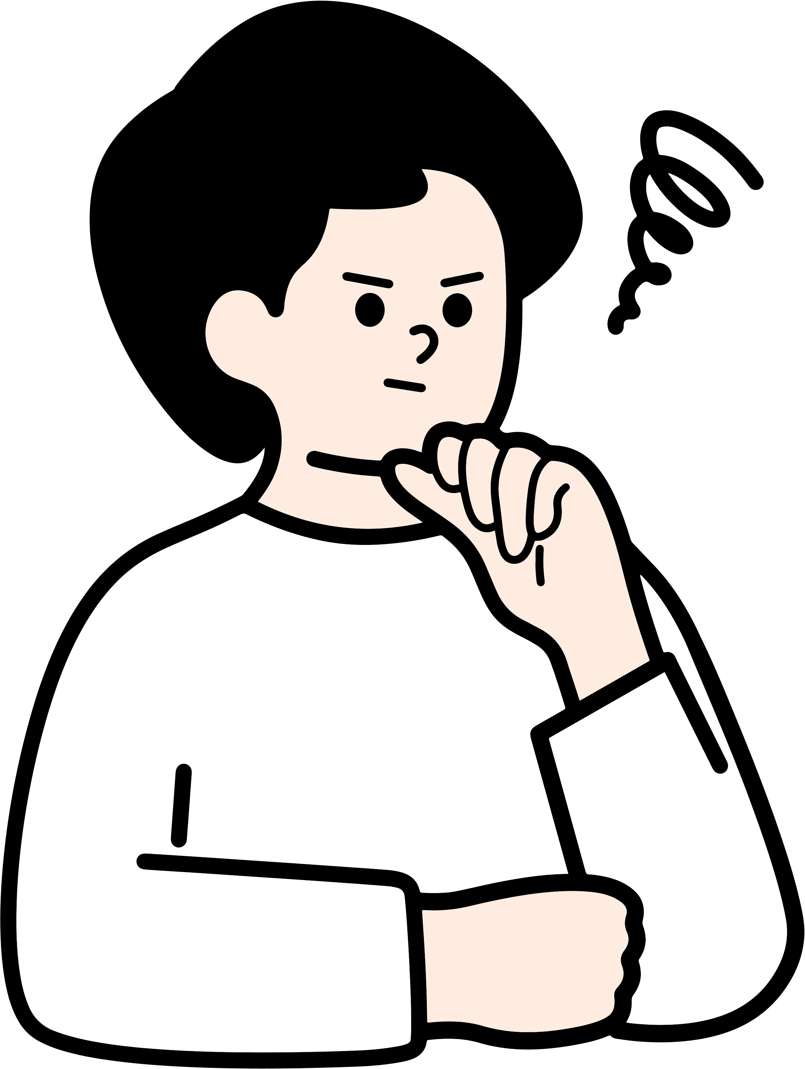
9的算术平方根是3，也就是说3的平方是9，还有其他数，它的平方等于9吗？
由于（-3）²=9 ，所以还有，这个数是-3.因此平方等于9的数有两个，3和-3.
3和-3互为相反数，
会不会是巧合呢?
3和-3之间存在什么联系

Slide 4
新知学习
探究
3² = ( )
( -3 )² = ( )
( )² = ( )
( )² = ( )
0² = ( )
( )² = 9
( )² =
( )² = 0
( )² = -4
9
±3
9
0
不存在
0

Slide 5
归纳
平方根的定义
一般地，如果一个数x的平方等于a，即x²=a，
那么这个x就叫a的平方根，也叫二次方根.

Slide 6
探究
探索平方与开平方的关系
求一个数 a 的平方根的运算，叫做开平方. ( a 叫做被开方数 )
平方
开平方
+1
-1
+2
-2
+3
-3
1
4
9
1
4
9
+1
-1
+2
-2
+3
-3
平方与开平方为互逆运算！

Slide 7
平方根的表达式为：
根号
被开方数
（a 是非负数）
读作：正负根号 a
例，(±4)² = 16，则 +4 和 -4 都是 16 的平方根；即 16 的平方根是 ±4；+4 是 16 的算术平方根.

Slide 8
到目前为止，表示非负数的式子有：
a≥0, |a|≥0, a² ≥0, ≥0,

Slide 9
思考
(1)一个正数有两个平方根；
(2)0 只有一个平方根，它是0本身；
(3)负数没有平方根.

Slide 10
归纳
只有非负数才有平方根
正平方根：
(算术平方根)
负平方根：
一个正数a的两个平方根互为相反数
求一个数 a 的平方根的运算，叫做开平方 ，a 叫做被开方数.

Slide 11
例1 求下列各数的平方根：
(1) 64； (2) ； (3) 0.0004； (4) ( -25 )²； (5) 11
解：(1) 因为 ( ±8 )² = 64，所以 64 的平方根是 ±8，即 ± = ±8；
(2) 因为 ( ± )² = ，所以 的平方根是 ± ，即± = ± ；
(3) 因为( ±0.02 )² = 0.0004，所以 0.0004 的平方根是 ±0.02，即 ± = ±0.02；
(4) 因为 ( ±25 )² = ( -25 )²，所以 ( -25 )² 的平方根是 ±25，即 ± = ±25；
(5) 11的平方根是 ± .

Slide 12

平方根与算术平方根的联系与区别
归纳总结
联系:
区别:
1. 包含关系：平方根包含算术平方
根，算术平方根是平方根的一种.
2. 只有非负数才有平方根和算术平
方根.
3. 0 的平方根是 0，算术平方根也是0.
1.个数不同：一个正数有两个平方根，
但只有一个算术平方根.
2.表示法不同：平方根表示为 ，
而算术平方根表示为 .

Slide 13

针对训练
1.下列说法正确的是 _________.
① -3 是 9 的平方根； ② 25 的平方根是 5；
③ -36 的平方根是 -6； ④ 平方根等于 0 的数是 0；
⑤ 64 的算术平方根是 8.
①④⑤

Slide 14
2.填空题
（1）化简： = .
（2）如果x²=10.22²，那么x=________．
π-3
±10.22

Slide 15

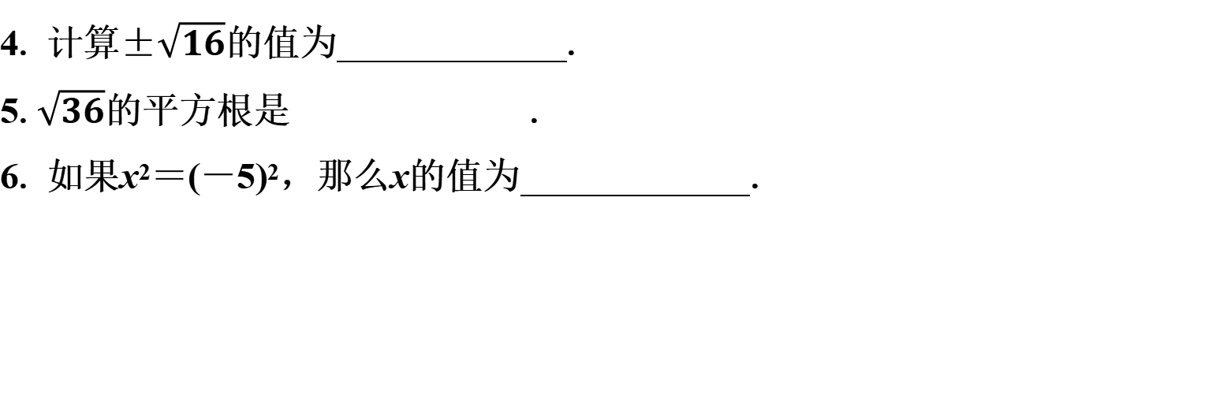
－8
3. 已知8是m的一个平方根，则m的另一个平方根是 ⁠.
±4
4. 计算±$\sqrt{16}$的值为 ⁠.
5.$\sqrt{36}$的平方根是 ±$\sqrt{6}$ .
6. 如果x²＝(－5)²，那么x的值为 ⁠.
±$\sqrt{6}$
±5

Slide 16
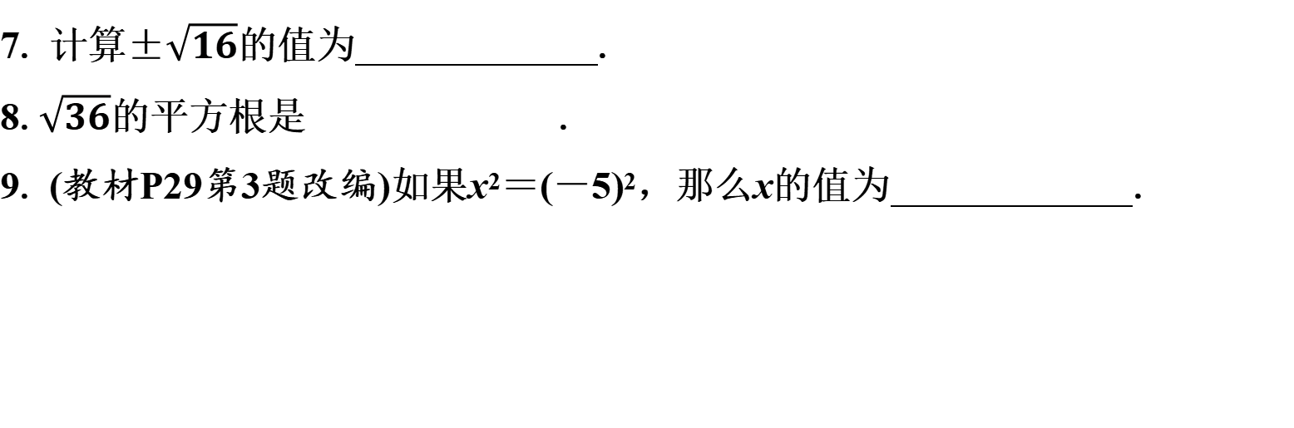
±4
7. 计算±$\sqrt{16}$的值为 ⁠.
8.$\sqrt{36}$的平方根是 ±$\sqrt{6}$ .
9. (教材P29第3题改编)如果x²＝(－5)²，那么x的值为 ⁠.
±$\sqrt{6}$
±5

Slide 17
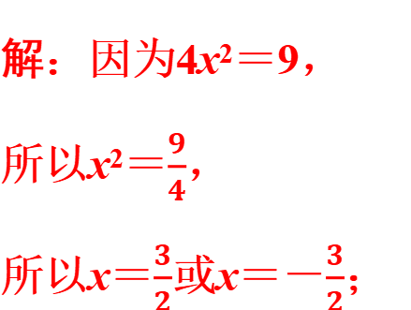
10. 求下列各式中x的值：
(1)4x²＝9；
解：因为4x²＝9，
所以x²＝$\frac{9}{4}$，
所以x＝$\frac{3}{2}$或x＝－$\frac{3}{2}$；

Slide 18
(2)(x－1)²＝36.
解：因为(x－1)²＝36，
所以x－1＝6或x－1＝－6，
所以x＝7或x＝－5.

Slide 19
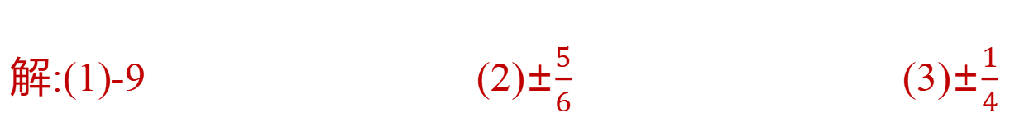
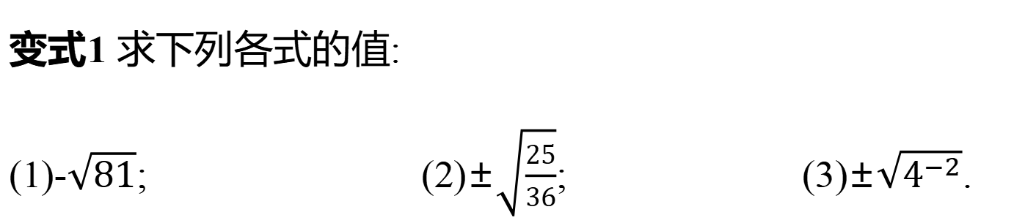
变式1 求下列各式的值:
(1)-$\sqrt{81}$; (2)±$\sqrt{\frac{25}{36}}$; (3)±$\sqrt{4^{−2}}$.
解:(1)-9 (2)±$\frac{5}{6}$ (3)±$\frac{1}{4}$

Slide 20
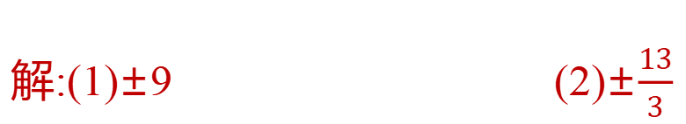
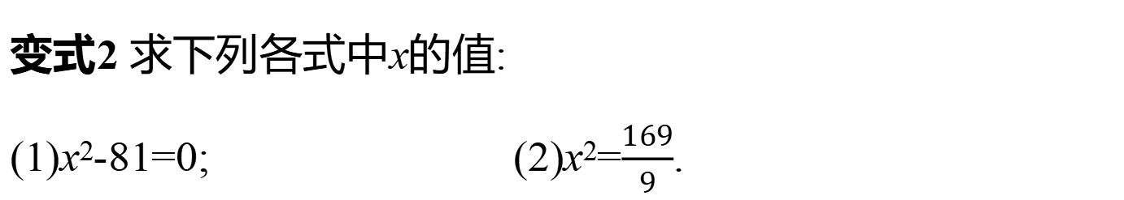
变式2 求下列各式中x的值:
(1)x²-81=0; (2)x²=$\frac{169}{9}$.
解:(1)±9 (2)±$\frac{13}{3}$

Slide 21

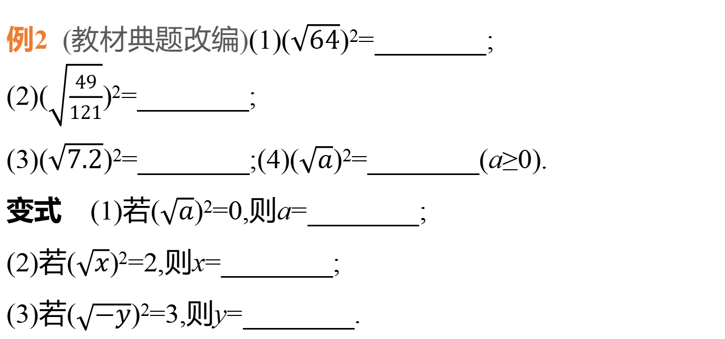
应用二 求算术平方根的平方
例2 (教材典题改编)(1)($\sqrt{64}$)²= ;
(2)($\sqrt{\frac{49}{121}}$)²= ;
(3)($\sqrt{7.2}$)²= ;(4)($\sqrt{a}$)²= (a≥0).
变式 (1)若($\sqrt{a}$)²=0,则a= ;
(2)若($\sqrt{x}$)²=2,则x= ;
(3)若($\sqrt{−y}$)²=3,则y= .
64
$\frac{49}{121}$
7.2
a
0
2
-3

Slide 22
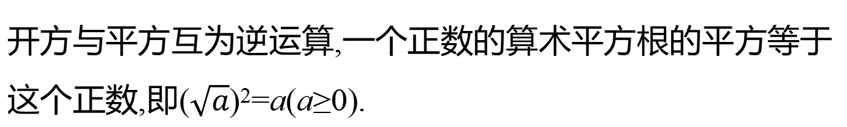
再 体会
开方与平方互为逆运算,一个正数的算术平方根的平方等于
这个正数,即($\sqrt{a}$)²=a(a≥0).

Slide 23
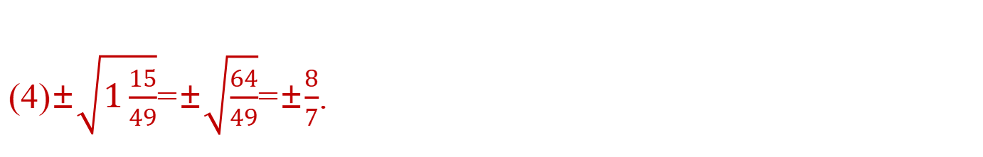
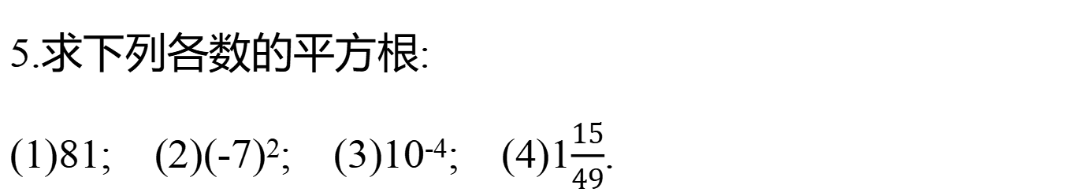
5.求下列各数的平方根:
(1)81; (2)(-7)²; (3)10⁻⁴; (4)1$\frac{15}{49}$.
解:(1)±$\sqrt{81}$=±9.
(2)±$\sqrt{(−7)^{2}}$=±$\sqrt{49}$=±7.
(3)±$\sqrt{10^{−4}}$=±10⁻².
(4)±$\sqrt{1\frac{15}{49}}$=±$\sqrt{\frac{64}{49}}$=±$\frac{8}{7}$.
下面继续学习《立方根》

